Slide 1
Коммуникации нового времени
в Digital

Slide 2
Текущие угрозы
Угроза репутации
(размещение в небезопасном контентом окружении, отзывы покупателей)
Проблемы доставки нужных сообщений
до ЦА за счет ограничения доступа к привычным инструментам
Ошибочный выбор в пользу монопоставщика рекламных решений
Потеря рыночной доли, снижение знания и лояльности
из-за недостаточной маркетинговой активности
2008
2019

Slide 3
Как выстраивать
коммуникации с потребителями?
Обеспечивать brand safety коммуникации
(актуальные сообщения в релевантном и безопасном контентом окружении)
Выстраивать доверительную коммуникацию с потребителями,
располагать их к себе
Работать с собственными данными (в т.ч. в аспекте отмены cookies)
Внедрять технологическое решение объединяющее различные инструменты (инвентарь, данные, аналитика)
2008
2019

Slide 4













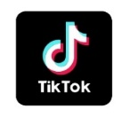











Сервисы и площадки, приостановившие свою деятельность/работающие с ограничениями на территории РФ
Технологии
Размещение
Дата и аналитика
Сетки
Социальные медиа
Performance-ориентированные
Twitter
Instagram*
Facebook*
part оf
*Признаны экстремистскими организациями и запрещены на территории РФ

Slide 5















































Альтернативные сервисы и площадки, продолжающие свою работу на территории РФ
Технологии
Размещение
Дата и аналитика
Сетки
Социальные медиа
Performance-ориентированные
CXhub
CPA-сети
Mobile-поставщики

Slide 6






Медиапотребление по основным каналам остается без изменений
31.01.2022-20.02.2022:
Минут
на зрителя
в день
311
103
283
2008
2019
Средний
дневной охват
72%
43%
73%
28.02.2022-20.03.2022:
Минут
на зрителя
в день
303
94
283
-2%
-8%
0%
Средний
дневной охват
71%
43%
73%

Slide 7









Ключевые платформы
и динамика их аудитории
Гиганты, теряющие аудиторию
Гиганты, набирающие аудиторию
«Прорыв» new media
50,3
2,6
TWITTER
x2
двукратный прирост аудитории сервиса в марте (сейчас она достигла 25 млн)
1,2
46,5
*
10
45,5
FACEBOOK
x4
выросла средняя ежедневная аудитория площадки с 7 по 13 марта по сравнению с предыдущей неделей
6
31,2
39
INSTAGRAM
*
34
21
x34
выросло количество новых пользователей в марте
20
31
31
Статистика, предоставленная сервисами
Mediascope, средняя ежедневная аудитория крупных социальных медиа, 15 марта vs 24 февраля
*Признаны экстремистскими организациями и запрещены на территории РФ

Slide 8
Как реагировать на изменения?
Определить пул приоритетных технологических вендоров
Подготовить или актуализировать data-стратегию
Поддерживать связь с ЦА во всех доступных каналах, следуя за миграцией
аудитории и принимая во внимание формирующиеся тренды медиапотребления
Необходимо отслеживать ограничительные законы для принятия оперативных решений по полному исключению размещений на заблокированных площадках
Обеспечить контроль качества инвентаря (верификацию) и brand safety
2008
2019

Slide 9
Рекомендации ретейлерам
      Актуальный сценарий для категорий, где произошли серьезные изменения в списке игроков/ассортименте (DIY, техника, продуктовый ритейл и другие).
Акцент на brandformance-миксе с фокусом на построение знания (драйвить SOM, обеспечивать перформанс в виде конверсий)
Работа с Hero-продуктами, на которые сейчас идет высокий спрос – фокус на них для увеличения трафика и максимизации текущих продаж
Продвиждение СТМ и новых брендов – как мера по «импортозамещению» ушедших марок из категорий

Slide 10
5 эмоциональных территорий, востребованных потребителями
Информационная прозрачность
у брендов, которые будут регулярно и открыто делиться информацией со своей аудиторией есть шанс «прокачать» эмоциональную связь
Сохранение привычек
помочь потребителю с помощью бренда сохранить свой «островок привычного»
Надежность как «твоя зона комфорта»
усиление атрибутов, связанных с надежностью, создание для людей дополнительных «зон комфорта»
Возможность влиять
эмоционально востребованы продукты с функционалом «конструктора» (подбери под себя сам)
Объединение и коллаборации
взаимодействие с брендами, разделяющими ваши ценности, помогут усилить восприятие надежности
2008
2019

Slide 11
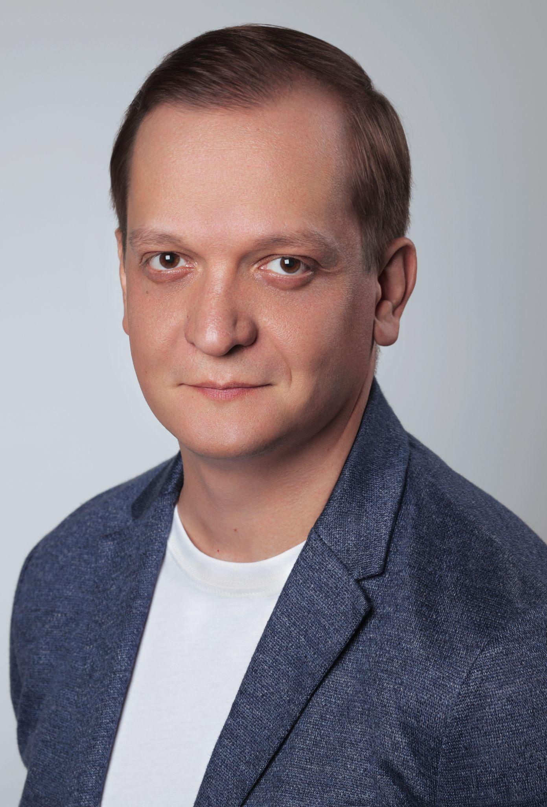
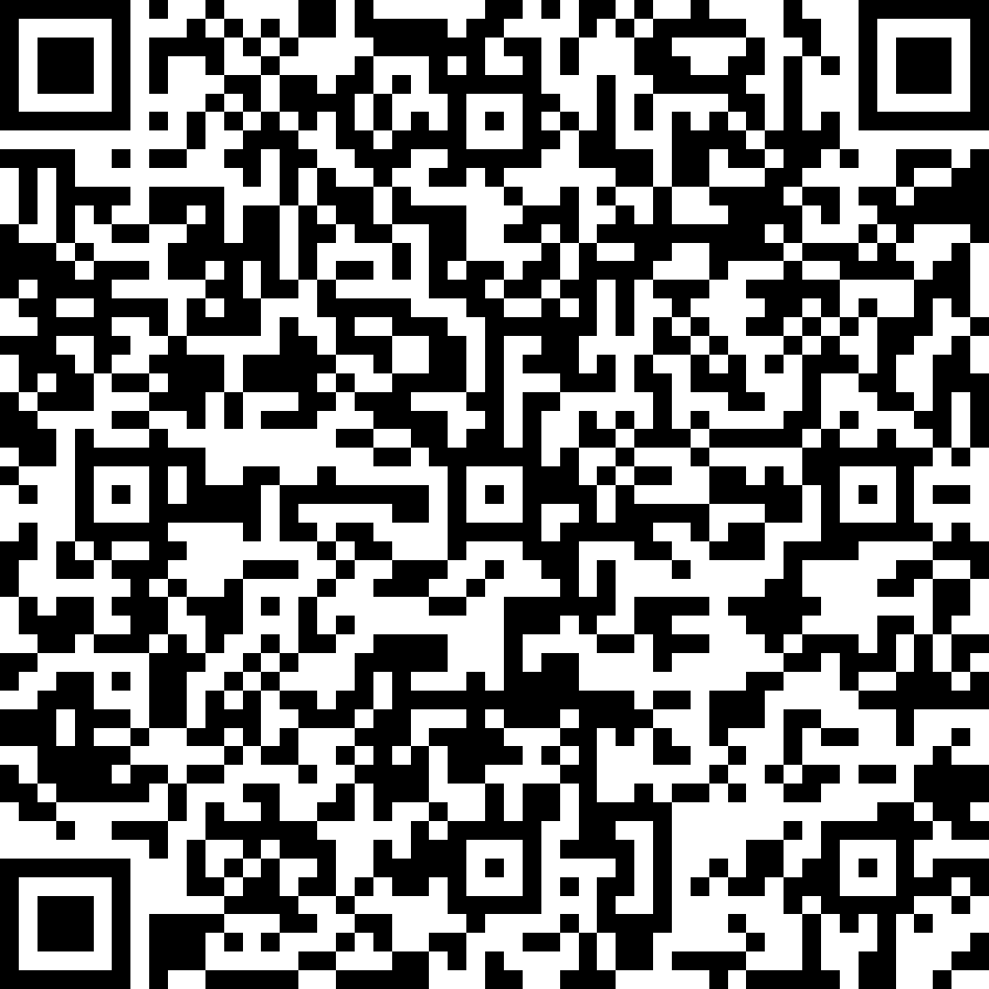
Александр Папков
директор по технологиям Media Direction Group

